Slide 1
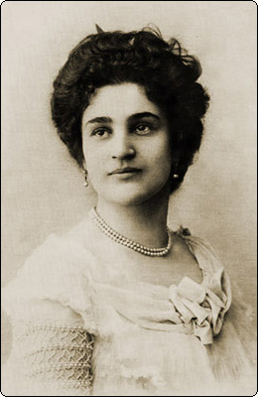
ЖИЗНЬ И ВОРОТНИК Н. А. Теффи

Slide 2
Урок в 11 «В» классе Комплексный анализ художественного текста ( ЕГЭ. Часть С: подготовка к эссе по рассказу Теффи Н. А. ) « Жизнь и воротник»

Slide 3
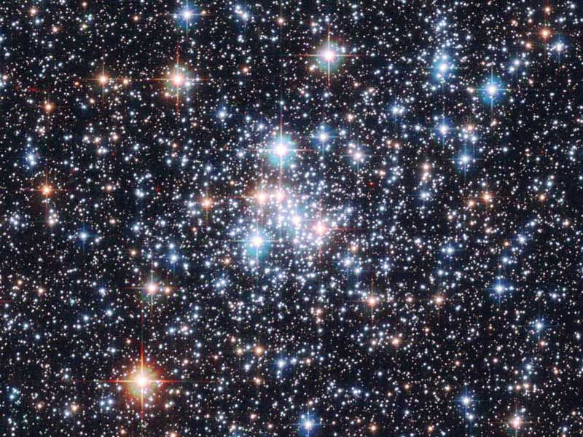
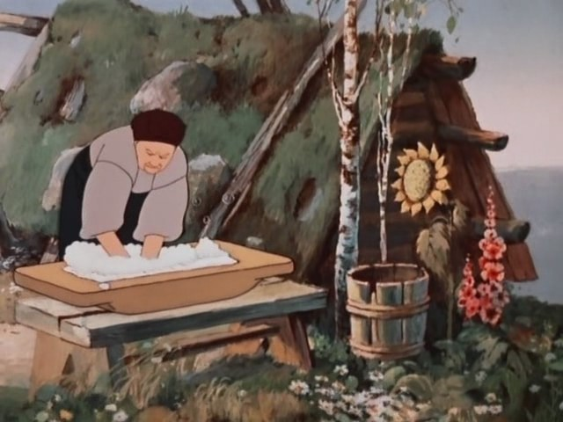
Две вещи меня поражают: звездное небо над нами и нравственный закон внутри нас. Кант. Кто хочет иметь все – не получит ничего. Гёте.

Slide 4
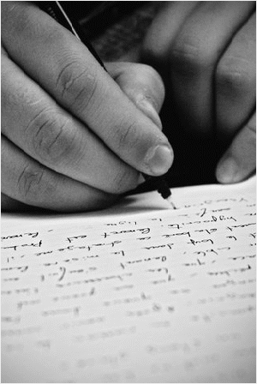
О жанре. Эссе ( фр. яз. ) – критический этюд о каком – либо предмете или по какому – либо поводу. ( этюд – малая форма повествования ) Эссеист - прозаик, пишущий в жанре эссе.

Slide 5
Схема сочинения – рассуждения в жанре эссе.

Slide 6
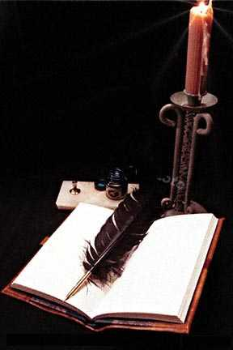
Проблема ( вопрос, задача ) Комментарий к проблеме ( пояснение ) Позиция автора ( его ответ на вопрос ) Собственное мнение ( +, - ) Аргументация ( 2 ) 1. Из художественной литературы. 2. Из жизни. Вывод ( подтверждение ответа на проблему )

Slide 7
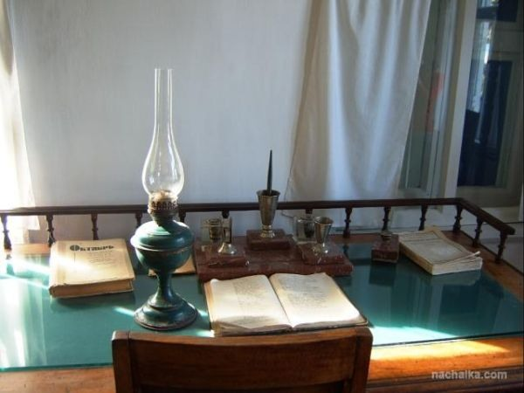
Художественная мастерская ( литературно – стилистические средства ) • цветопись – употребление символичных красок • градация – слова в порядке повышения или понижения их смысловой или эмоциональной значимости • синтаксис – обилие односоставных предложений • метонимия – замена по смежности • звукопись – аллитерация и ассонанс • оксюморон – соединение противоположных по смыслу слов • гипербола – преувеличение • антитеза – противопоставление, контраст

Slide 8
Проблемы текста • проблема выбора жизненной позиции: может ли «воротничковая дрянь» одержать верх над жизнью и повернуть ее в свое русло, или наоборот – жизнь подняться над «желтой удавкой»? • проблема таланта и бездарности ( ума и глупости ). Что более ценно: форма или содержание? Красивая внешность или богатый внутренний мир? • проблема утраты нравственных ценностей. Почему «наглость» и «безобразие» побеждают «скромность» и «приличие»? • проблема семейных ценностей. Важны ли любовь и взаимопонимание между супругами? • проблема ответственности человека за свои поступки. Так ли уж силен человек, так ли уж властен над предметами, ситуациями, над самим собой, или все – таки может «самая невзрачная вещица» втереться в жизнь, закрутить и перевернуть ее?

Slide 9
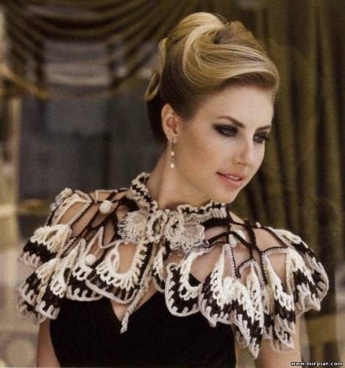
История жизни Олечки Розовой – художественное доказательство позиции автора. Иногда человек оказывается слишком слаб, чтобы противостоять судьбе, течению моды, собственным соблазнам. Но противостоять надо! Иначе жизнь закрутит, пережуёт и выбросит. «Прививка» от «воротничковой болезни» – сила воли, ответственность человека за свои поступки.

Slide 10
Собственное мнение Я полностью разделяю позицию автора: ведь и сегодня многие, надевая на себя скорлупу дорогих вещей, забывают о своем главном предназначении – быть человеком, а не «воротничковой дрянью». И, совершая необдуманные поступки, делают несчастными себя и своих близких.

Slide 11
Аргументы. Рассказ очень напоминает произведение Н. В. Гоголя «Нос», в котором нос самовольно отделяется от человека и расхаживает по городу в мундире, причем люди не замечают абсурдности ситуации, видя только чин и положение особы. Но если у Гоголя нос действует обособленно, а хозяин пытается его вернуть, то воротник Олечки Розовой не пытается от нее отделяться, да и сама героиня причастна ко всем его злоключениям. Так или иначе, но человек в произведениях этих авторов предстает в виде слабого, безвольного существа, над которым могут беспредельно властвовать вещи. Героиня рассказа Олечка Розова молода, но своими поступками очень напоминает старуху из «Сказки о рыбаке и рыбке» А. С. Пушкина. Итог их необдуманных поступков – «кто хочет все, тот не получит ничего».

Slide 12
Вывод Несмотря на иронию и даже сарказм, автор сочувствует Олечке , пытается вытянуть ее из омута, верит в ее возвращение к честной жизни. Ведь она понимает свою вину. Ее «пример – другим наука»! Думая, как поступить, не забывайте о «звездном небе над нами» и, главное, помните о «нравственном законе внутри нас».

